Slide 1


Nhóm 7
Đề tài: Lập trình ứng dụng đọc email, gửi email

Slide 2


Thành viên thực hiện
Đỗ Đức Khôi
Võ Quốc Tuấn
Nguyễn Trung Hiếu
Trần Nguyễn Trần Hiếu
Trương Trần Thiên Bảo

Slide 3

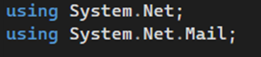
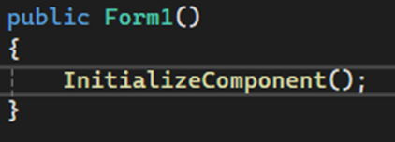
Ứng dụng gửi email
1.Thư viện sử dụng
2.Khởi tạo form
Thư viện System.Net, System.Net.Mail cung cấp các lớp, giao thức hỗ trợ mạng và cung cấp các lớp cụ thể cho việc gửi email
Khởi tạo Form và thiết lập các thành phần giao diện với InitializeComponent()

Slide 4
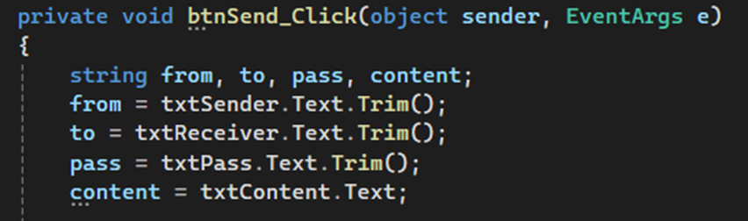

3. Sự kiện gửi Email
Phương thức btnSend_Click được kích hoạt khi người dùng nhấn vào nút gửi
Khai báo các biến kiểu chuỗi(from, to, pass, content) dùng để lưu trữ thông tin email

Slide 5
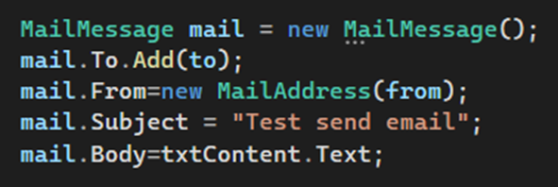
4.Tạo nội dung Email
Thêm đối tượng MailMessage để lưu thông tin email cần gửi
Khởi tạo địa chỉ người nhận vào email, MailAddress cho người gửi, tiêu đề và nội dung cho email với dữ liệu từ người dùng.

Slide 6
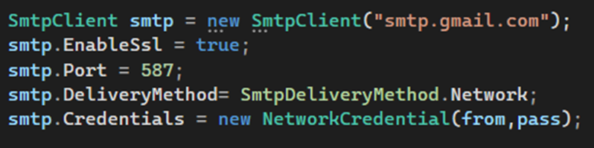
5.Cấu hình SMTP
Khởi tạo đối tượng SmtpClient với máy chủ SMTP (smtp.gmail.com) để gửi email
Bật mã hóa SSL cho kết nối bảo mật.
Thiết lập cổng SMTP là 587
Chọn phương thức gửi là Network và cấu hình thông tin xác thực với địa chỉ email (from) và mật khẩu (pass)

Slide 7
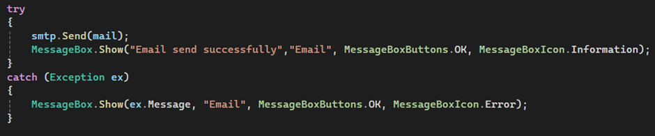
6.Gửi email và kiểm tra lỗi
Sử dụng try-catch để kiểm tra việc gửi email và kiểm soát lỗi có thể xảy ra
Nếu lệnh smtp.Send(mail) chạy thành công hệ thống sẽ thông báo xác nhận "Email send successfully" cho người dùng
Nếu gặp lỗi, hiển thị nội dung chi tiết của lỗi (ex.Message) cho người dùng biết nguyên nhân cụ thể khiến email không gửi được

Slide 8
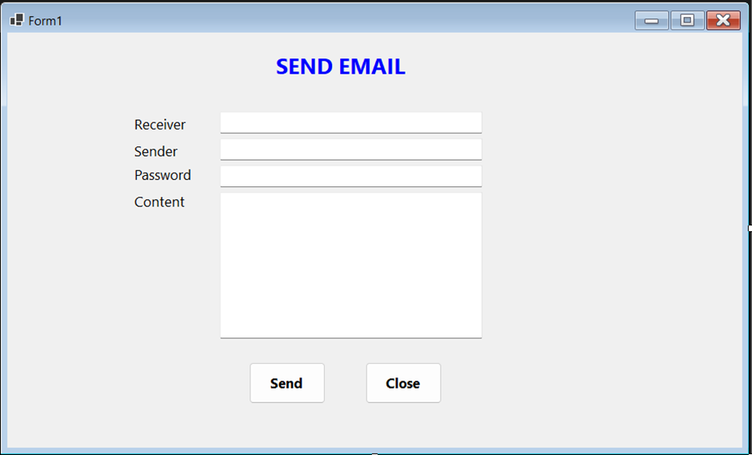
7.Form gửi email

Slide 9
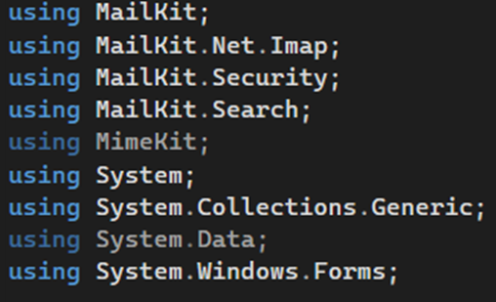
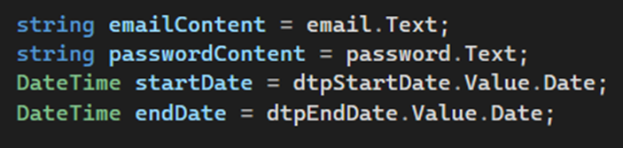
Ứng dụng đọc email
1.Thư viện sử dụng
2.Khởi tạo và lấy thông tin đăng nhập
Khai báo các thư viện cần thiết để tạo ứng dụng truy cập email qua IMAP
MailKit và MimeKit để xử lý kết nối, tìm kiếm và phân tích email.
System.Windows.Forms được sử dụng để xây dựng giao diện người dùng cho ứng dụng Windows Forms.
Lấy thông tin đăng nhập: Lấy email và password từ các trường nhập liệu của người dùng.
Lấy khoảng thời gian: Lưu giá trị ngày bắt đầu và ngày kết thúc để xác định khoảng thời gian tìm kiếm email.

Slide 10

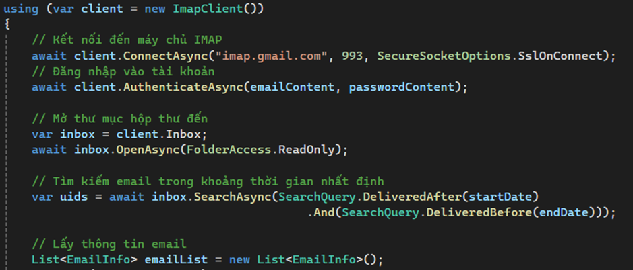
3.Kết nối IMAP và xử lý đăng nhập, truy vấn email
Kết nối và xác thực: Tạo một đối tượng ImapClient, kết nối tới máy chủ gmail IMAP qua cổng bảo mật SSL (993) và đăng nhập bằng emailContent và passwordContent.
Mở hộp thư đến: Lấy hộp thư đến (inbox) và mở nó với quyền chỉ đọc để tránh thay đổi trạng thái.
Tìm kiếm email: Sử dụng SearchQuery để truy vấn email được gửi trong khoảng thời gian từ startDate đến endDate.
Khởi tạo danh sách email: Tạo một danh sách emailList để lưu thông tin các email sẽ được lấy ra từ kết quả truy vấn, bao gồm người gửi, tiêu đề, và thời gian nhận.

Slide 11
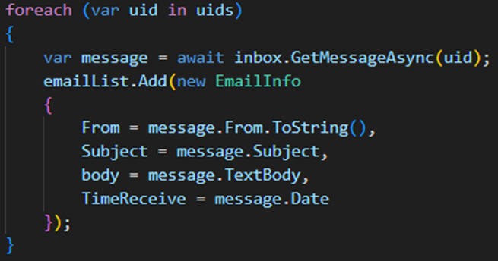
4.Lấy thông tin và lưu vào danh sách email
Duyệt qua danh sách các ID email (uids), sử dụng GetMessageAsync để lấy thông tin chi tiết cho từng email.
Sau đó, tạo một đối tượng EmailInfo chứa thông tin về người gửi, tiêu đề, nội dung và thời gian nhận, và thêm đối tượng này vào danh sách emailList để lưu trữ.

Slide 12
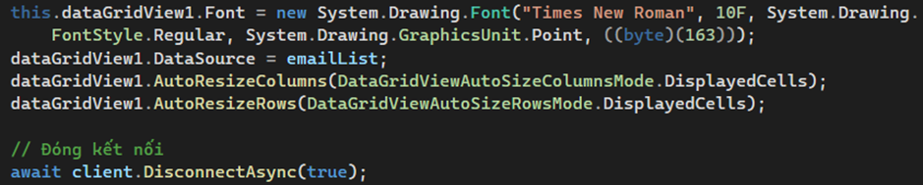
5.Thiết lập DataGridView và kết thúc
Cấu hình DataGridView để hiển thị danh sách email. Thiết lập font chữ, kích thước, và kiểu chữ. Sau đó, emailList được gán làm nguồn dữ liệu cho dataGridView1, và các cột cùng hàng được tự động điều chỉnh kích thước theo nội dung.
Cuối cùng, đoạn mã ngắt kết nối với máy chủ IMAP một cách an toàn.

Slide 13
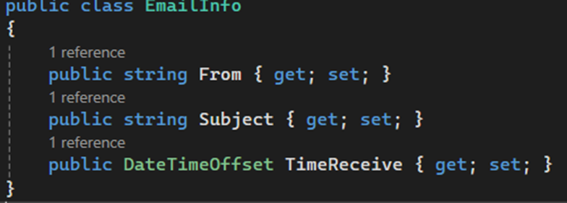
6.Định nghĩa lớp EmailInfo
Dùng để lưu trữ thông tin của một email với ba thuộc tính: From chứa địa chỉ email của người gửi, Subject chứa tiêu đề của email, và TimeReceive lưu thời gian nhận email dưới dạng DateTimeOffset

Slide 14
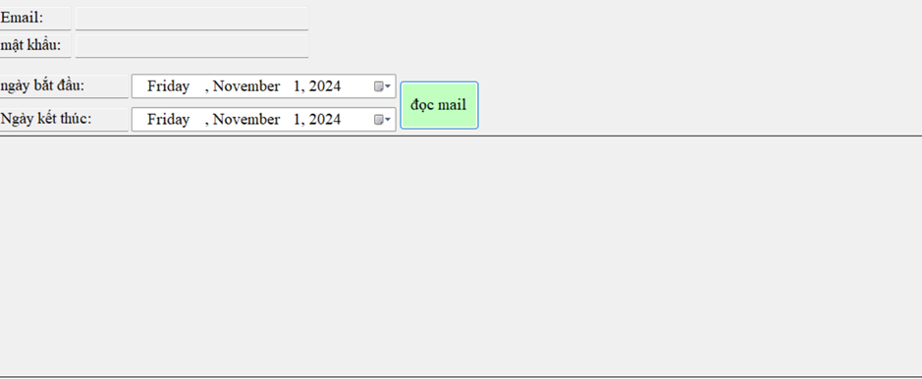
7.Form đọc email

Slide 15
Tài khoản hỗ trợ chạy code
TK: bumber1x@gmail.com
Mk: bwjp daqp ebea sgrt
TK: bumber2x@gmail.com
Mk: sjux mahw ndoz qegg

Slide 16

Demo Code

Slide 17
Xin cảm ơn!
Các bạn có bất kỳ câu hỏi nào cho chúng tôi không?

